Slide 1
ScapeGoat Three
Дальневосточный Федеральный Университет
Алгоритмы и структуры данных
Выполнила Филончикова Анна
Б9121-09.03.03 пикд
Руководитель доцент ИМКТ Кленин Александр Сергеевич
2023

Slide 2

Постановка задачи
Изучить алгоритм ScapeGoat Tree и описать его в форме научного доклада
Реализовать алгоритм
Написать тесты для анализа производительности алгоритма
Загрузить результаты работ на GitHub

Slide 3
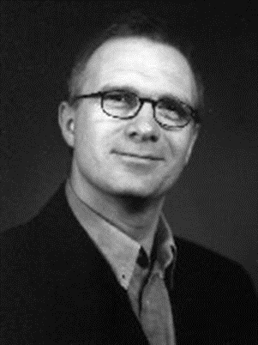
Авторство и история
Изобретен Арне Андерссоном (1989)
Изобретен заново Игалом Гальперином и Рональдом Л. Ривестом(1993)
Арне Андерссон

Slide 4
Перебалансировка дерева
7
7
6
8
6
8
6/7 > 2/3 -> Козёл Отпущения
3
9
5
9
1
4
2
3/6 -> Не Козёл Отпущения
1
4
0
2
3,5
5
2/3 -> Не Козёл Отпущения
0
3
½ -> Не Козёл Отпущения
3,5

Slide 5
Вставка
Insert(k):
height = InsertKey(k)
if height = −1:
return false;
else if height > T.hα:
scapegoat = FindScapegoat(Search(T.root, k))
RebuildTree(n.size(), scapegoat)
return true

Slide 6
Поиск
Search(root, k):
if root = null or root.key = k:
return root
else if k ≤ root.left.key:
return Search(root.left, k)
else:
return Search(root.right, k)

Slide 7
Удаление
Delete(k):
deleted = DeleteKey(k)
if deleted:
if T.size < (T.α · T.maxSize):
RebuildTree(T.size, T.root)

Slide 8
Тестирование и анализ

Slide 9
Заключение
ScapeGoat Tree:
Изучен по литературным источникам
Изложен в удобной для понимания форме
Реализованы все операции в дереве
Исследована производительность на разных входных данных

